Slide 1

MANAGEMENT ZNAČKY (YMZN)
Příklad
Téma: Prezentace značky
PhDr. Ing. Mgr. Renáta Pavlíčková, MBA
renata.pavlickova@mvso.cz
Olomouc, LS 2022/2023
Studijní program: Ekonomika a management
Obor: Ekonomika a management malých a středních podniků
Ročník: 1.
Typ studia: navazující (NMgr.)
Forma: kombinovaná

Slide 2

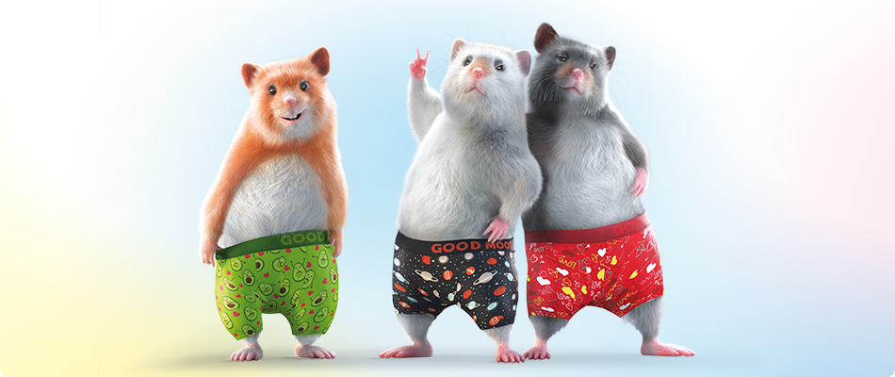
Značka „DEDOLES“
Zadání úkolu:
připravte se krátkou (5-minutovou) prezentaci značky DEDOLES pro případného obchodního partnera. K tvorbě prezentace můžete využít následující osnovu.
www.dedoles.cz
Příběh značky (historie značky)
Které nástroje marketingového mixu firma/značka využívá?
  Produkt (produktová politika)
  Cena (cenová politika)
  Distribuce (distribuční politika)
  Marketingová komunikace
    Reklama
    Public Relations
    Podpora prodeje
    Osobní prodej
    Přímý marketing
Značka, logo, slogan, maskot
Přidaná hodnota značky (společenská odpovědnost, udržitelnost značky, originalita značky)

Slide 3

Děkuji vám za pozornost

